Slide 1
II19 Νεότερη Ευρωπαϊκή Ιστορία Β΄
Ενότητα 8: Εβραίοι και Χριστιανοί, 16ος-17ος αι.
Κώστας Γαγανάκης
Φιλοσοφική Σχολή
Τμήμα Ιστορίας - Αρχαιολογίας

Slide 2
Εβραϊκές κοινότητες στη Δύση ως τον 15ο αιώνα 1
Ιβηρική χερσόνησος: τουλάχιστον 150-200.000 Εβραίοι, η πλειοψηφία των Εβραίων της Δύσης.
Γαλλία: συγκέντρωση εβραϊκών κοινοτήτων στο Νότο, εκτός βασιλικής δικαιοδοσίας.
Αγία Ρωμαϊκή Αυτοκρατορία-ιταλική χερσόνησος: μικρές σε όγκο και διάσπαρτες εβραϊκές κοινότητες. Περ. 35.000 Εβραίοι στις ιταλικές πόλεις.
Κεντρική & Ανατολική Ευρώπη: μικρές εβραϊκές κοινότητες. Πολωνία 10-11.000 πριν την ισπανική διασπορά.

Slide 3
Εβραϊκές κοινότητες στη Δύση ως τον 15ο αιώνα 2
15^{ος} αι., διωγμοί των Εβραίων: συρρίκνωση εβραϊκών κοινοτήτων Δύσης, μαζική μετανάστευση στα οθωμανικά εδάφη και στην Ανατολική Ευρώπη.
Πολωνία, 16^{ος} αι. : 100.000 Εβραίοι, 17^{ος} αι. : 170.000, 18^{ος} αι. : 500.000. Ιταλική χερσόνησος, «σύνορο» ανάμεσα σε ζώνες αμείλικτου διωγμού και ζώνες ανοχής της εβραϊκής παρουσίας. Πρώτοι διωγμοί, ισπανικό βασίλειο Νάπολης, 1541, ακολουθούν παπικές κτήσεις, 1569, Δουκάτο Μιλάνου, 1597. Διατήρηση εβραϊκού πληθυσμού της τάξης των 35-40.000 ανθρώπων.

Slide 4
Διωγμοί και εβραϊκή διασπορά, 13ος – 15ος αι.
Εικόνα 1.

Slide 5
O Bernardino της Σιένα & οι Εβραίοι 1
Κήρυγμα στην Padua, 1423:
Είναι θανάσιμη αμαρτία να συντρώγεις και πίνεις με Εβραίο.
Είναι θανάσιμη αμαρτία να ζητάς βοήθεια από Εβραίο γιατρό (Elias Sabbat, γιατρός Πάπα Μαρτίνου Ε΄).
Οι χριστιανοί δεν πρέπει να λούζονται μαζί με τους Εβραίους.
Οι Εβραίοι δεν πρέπει να χτίζουν νέες συναγωγές, ούτε και να επεκτείνουν τις παλιότερες.
Στη διάρκεια της Μεγάλης Εβδομάδας, περιορισμός στην κυκλοφορία των Εβραίων.

Slide 6
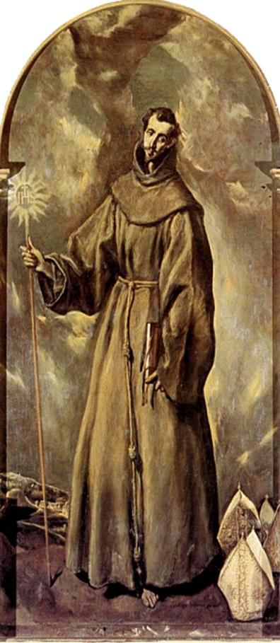
O Bernardino της Σιένα & οι Εβραίοι 2
Εικόνα 2.
Οι Εβραίοι πρέπει να φέρουν διακριτικό σήμα.
Είναι θανάσιμη αμαρτία χριστιανοί να επισκέπτονται τα σπίτια Εβραίων.
Είναι θανάσιμη αμαρτία χριστιανοί να εργάζονται ως τροφοί ή να απασχολούνται με την ανατροφή παιδιών Εβραίων.
Σε κάθε περίπτωση αμοιβή για ανάλογες υπηρεσίες δεν πρέπει να γίνεται δεκτή, γιατί τα χρήματα προέρχονται από χριστιανούς (Εβραίοι τοκογλύφοι).

Slide 7
Υποχρεωτική σηματοδότηση & «ξενικότητα» Εβραίων
4^{η} Λατερανή Σύνοδος (1215), Κανών 68, Ιn nonnulis provinciis.
Mία διαφορά ενδύματος διακρίνει τους Εβραίους και τους Σαρακηνούς από τους Χριστιανούς σε ορισμένες επαρχίες, όμως σε άλλες έχει επέλθει κάποια σύγχυση, με αποτέλεσμα οι πρώτοι να μη γίνονται διακριτοί. Εξ αυτού προκύπτει ότι κάποιες φορές Χριστιανοί ζευγαρώνουν με γυναίκες Εβραίων και Σαρακηνών και Εβραίοι και Σαρακηνοί με γυναίκες Χριστιανών. Για να μην επεκταθεί παραπέρα το αδίκημα αυτής της κολασμένης ένωσης… αποφασίζουμε πως αυτά τα άτομα, οποιουδήποτε φύλου, σε κάθε χριστιανική επαρχία και σε κάθε στιγμή του χρόνου, θα πρέπει να διακρίνονται στις δημόσιες εμφανίσεις τους από το χαρακτήρα του ενδύματός τους, κάτι που επιδίωκε και ο ίδιος ο Μωυσής, όπως διαβάζουμε.

Slide 8
Ανατροφοδότηση αντισημιτικής προπαγάνδας
Bernardino, «ιστορία Εβραίου γιατρού στην Avignon».
1475, Σίμονας του Τριδέντου.
1486, Bernardino του Feltre, κήρυγμα στη Σιένα, αναφορά στις πληροφορίες του Αγίου Bernardino για τον δαιμονικό Εβραίο γιατρό.
1670, Ανώνυμου «πιστού», Copia del Testamento di San Bernardino di Siena : Πρώτες πέντε σελίδες με κηρύγματα του Bernardino, οι υπόλοιπες 31 γραμμένες από τον ανώνυμο συγγραφέα (αντισημιτισμός στα όρια της παράνοιας).

Slide 9
Εικόνα 3.

Slide 10
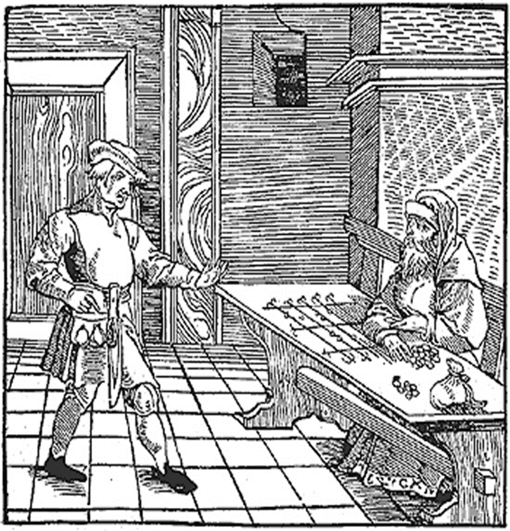
Τοκογλυφία και Εβραίοι 1
Εικόνα 4.
Ιταλία, 15^{ος} αι. Πλειοψηφία τοκογλύφων χριστιανοί. Εκτεταμένος δανεισμός από αστικές κυβερνήσεις (monti στη Φλωρεντία, Βενετία και Γένοβα) και από ιδιώτες (monte delle doti, φλωρεντινά δάνεια προικοδότησης).

Slide 11
Τοκογλυφία και Εβραίοι 2
Ο Bernardino επιτίθεται σχεδόν αποκλειστικά στους χριστιανούς τοκογλύφους, όπως ο Tomaso Grassi, πλουσιότερος τοκογλύφος στο Μιλάνο και μετά θάνατον ευεργέτης της πόλης.
Στη Θεία Κωμωδία του Δάντη, οι τοκογλύφοι προέρχονται όλοι από ισχυρές χριστιανικές οικογένειες

Slide 12
Κήρυγμα 43, «Κατά πόσο η τοκογλυφία είναι αντίθετη με τον Θεό και καθιστά τον τοκογλύφο ειδωλολάτρη»
«… Συμβαίνει συχνά όταν ο πλούτος και το χρήμα συγκεντρώνονται σε ολοένα λιγότερα χέρια, αυτό να είναι ένδειξη της φθίνουσας κατάστασης της πόλης και της περιοχής. Αυτό μοιάζει με την περίπτωση όπου η φυσική θερμότητα του σώματος εγκαταλείπει τα άκρα και συγκεντρώνεται μόνο στην καρδιά και στα εσωτερικά όργανα. Αυτό είναι σημάδι του επερχόμενου θανάτου.
Και εάν η συγκέντρωση του πλούτου στα χέρια ολίγων είναι επικίνδυνη για την υγεία της κοινότητας, είναι ακόμη πιο επικίνδυνη όταν ο πλούτος και τα χρήματα συγκεντρώνονται στα χέρια των Εβραίων. Σε αυτή την περίπτωση, ο πλούτος δεν επιστρέφει στην καρδιά αλλά, αντίθετα, συγκεντρώνεται σε ένα απόστημα, προκαλώντας θανάσιμη αιμορραγία, εφόσον όλοι οι Εβραίοι, ιδιαίτερα όσοι δανείζουν χρήματα, είναι οι πρωταρχικοί εχθροί όλων των Χριστιανών».

Slide 13
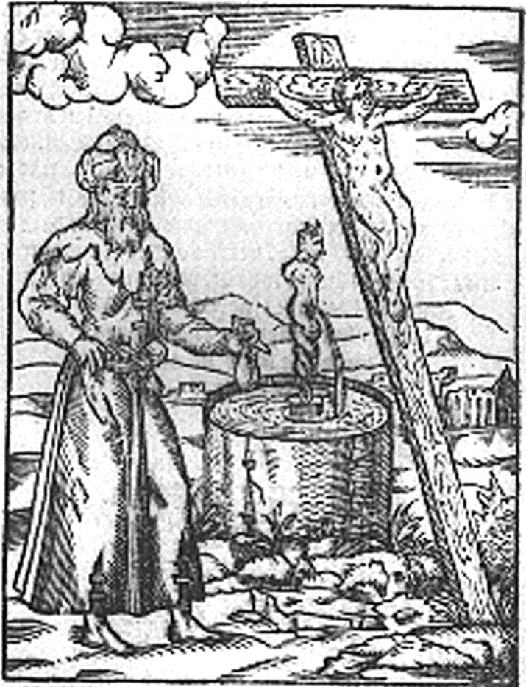
Η παρουσία του Εβραίου στις χριστιανικές κοινότητες
Εικόνα 5.
Παρουσία Εβραίων στις αστικές κοινότητες προκλητική, λόγω της συγκέντρωσής τους στα αστικά κέντρα αποκλειστικά, της σταδιακής μονοπώλησης από μέρους τους του δανεισμού των φτωχών (χαμηλό κεφάλαιο εκκίνησης, υψηλή απόδοση, παράλληλη απασχόληση, σιωπηρή ενθάρρυνση χριστιανικών αρχών).
Εβραίος, ξένος, «άλλος», συνεργός του Σατανά, μάγος.

Slide 14
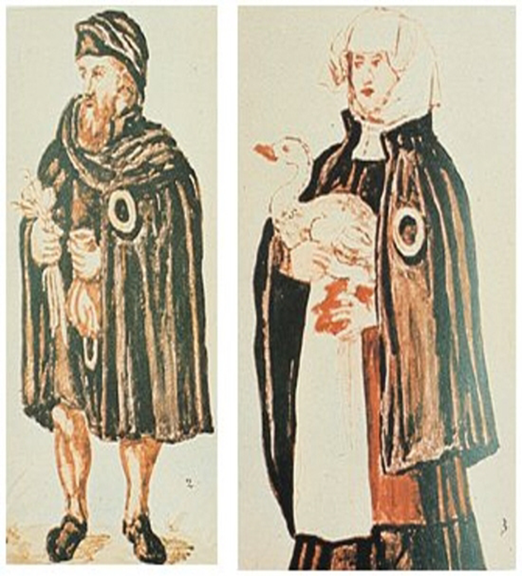
Το πρόσωπο του άλλου 1
Εικόνα 6.
Ιερότητα γενειάδας στις εβραϊκές, μουσουλμανικές αλλά και χριστιανικές κοινότητες της Ανατολής.
839: Αποστασία διακόνου Bodo (Eleazar).
Barbatus et conjugatus στην Ισπανία.
10ος αι. Mechoulan Ben Kalonymos, responsa (ιερότητα γενειάδας).
Χριστιανική εικονογραφία: απεικόνιση Εβραίου ως γενειοφόρου, κατάδειξη του παρωχημένου της ιουδαϊκής θρησκείας

Slide 15
Το πρόσωπο του άλλου 2
Σεφαραδίτες: μεγάλη σημασία στη γενειάδα, ενσωμάτωση στην περιβάλλουσα ισλαμική πραγματικότητα.
Εβραϊκές κοινότητες Δύσης: δυνατότητα επιλογής ανάμεσα στη μακριά, ανατολίτικη γενειάδα ή στην επιθυμία οπτικής αφομοίωσης στις περιβάλλουσες χριστιανικές κοινότητες.

Slide 16
Το πρόσωπο του άλλου 3
1221, Φρειδερίκος ΙΙ, διάταγμα Messina: Σύμφωνα με τις αποφάσεις της 4^{ης} Λατερανής Συνόδου, οι Εβραίοι υποχρεώνονται να υιοθετήσουν «χαρακτηριστική ενδυμασία» και να αφήσουν γενειάδα.
14ος αι., εβραϊκές κοινότητες Αγίας Ρωμαϊκής Αυτοκρατορίας: εσωτερική νομολογία φανερώνει εντεινόμενη αποστασιοποίηση από την παραδοσιακή γενειάδα, ακόμη και στις σεφαραδίτικες κοινότητες της ιβηρικής χερσονήσου.
1412, Valladolid: υπό την καθοδήγηση του δομινικανού Vincent Ferrer επιβολή διακρίσεων σε βάρος τοπικής εβραϊκής και μαυριτανικής κοινότητας (υποχρεωτική γενειάδα).

Slide 17
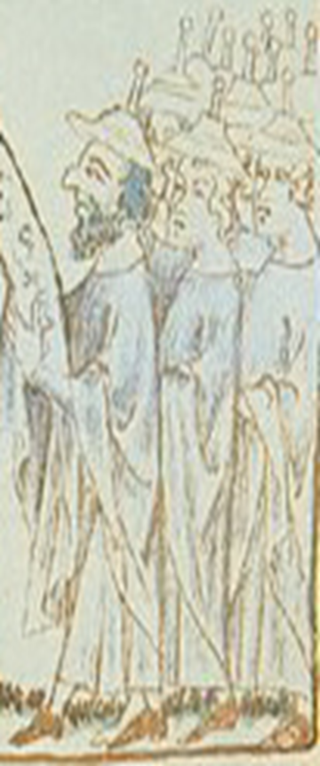
Το πρόσωπο του άλλου 4
Εικόνα 7.
16^{ος} αι., αποκατάσταση γενειάδας στους χριστιανούς (Πάπες Ιούλιος Β΄, Κλήμης Ζ΄). Ο άτριχος ινδιάνος διαδέχεται τον γενειοφόρο Τούρκο.
17^{ος} αι., γένι-στιλέτο στη μόδα, καταδίκη από Ραββίνο Ιερουσαλήμ Nathan Chapira.
18^{ος} αι., γενειοφόρα εμφάνιση=εξωτική Ανατολή.
Ταξίδι φλωρεντινού Moise Cassuto στην Παλαιστίνη & επιστροφή στη Φλωρεντία («κρυμμένος για ημέρες μέχρις αποκατάστασης της αρχικής, δυτικής εμφάνισης»).

Slide 18
Εικόνα 8.

Slide 19
Η νομική θέση των Εβραίων στις χριστιανικές κοινότητες: 1
Η θέση των εβραϊκών κοινοτήτων συνάρτηση πολλών παραγόντων, σε τοπικό, εθνικό, όσο και διεθνές επίπεδο.
Οι Εβραίοι υποτελείς (servi) των μοναρχών, αλλά και “cives originarii” ή “sicut cives” (δίχως πλήρη πολιτικά δικαιώματα) στην ιταλική χερσόνησο.

Slide 20
Η νομική θέση των Εβραίων στις χριστιανικές κοινότητες: 2
Νομική & πολιτική περιθωριοποίηση Εβραίων: Εδραίωση αρχικά άτυπης, κατόπιν τυπικής νομικής αυτονομίας των εβραϊκών κοινοτήτων, παρά την αντίθεση πολλών Χριστιανών διανοητών (Aκινάτης, Summa Theologica).
Aυτοδιοίκηση εβραϊκών κοινοτήτων: Δανεισμός πολλών στοιχείων από περιβάλλουσες χριστιανικές δομές, λόγω και της υποχρέωσης λογοδοσίας στην εξουσία. Εβραϊκοί θεσμοί αυτοδιοίκησης, συνδυασμός εβραϊκών φιλοσοφικών παραδόσεων με τις χριστιανικές πολιτικές δομές.

Slide 21
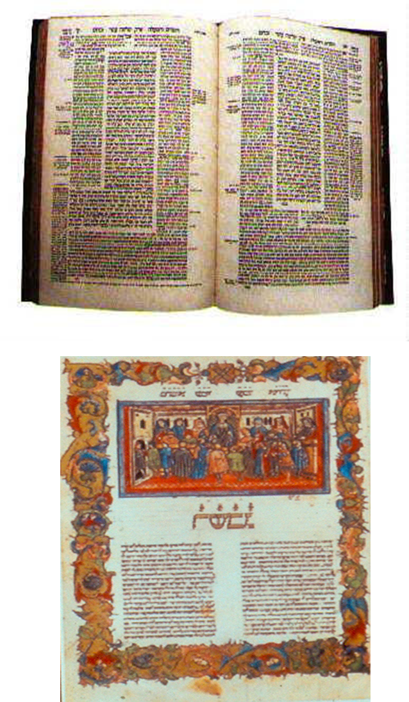
Κείμενα ιουδαϊκής παράδοσης, καταστατικοί χάρτες εβραϊκών κοινοτήτων
Εικόνα 9.
Talmud, ταλμουδικό δίκαιο
Mishneh Torah (12^{ος} αι.)
Arba’ah Turim (13^{ος} αι.)
Shulhan ‘Arukh (16^{ος} αι.)
Ραβινικά Responsa
Νομοθετήματα γενικής φύσης (Tαkkanot)

Slide 22
Συναγωγή Cordoba
Εικόνα 10.

Slide 23
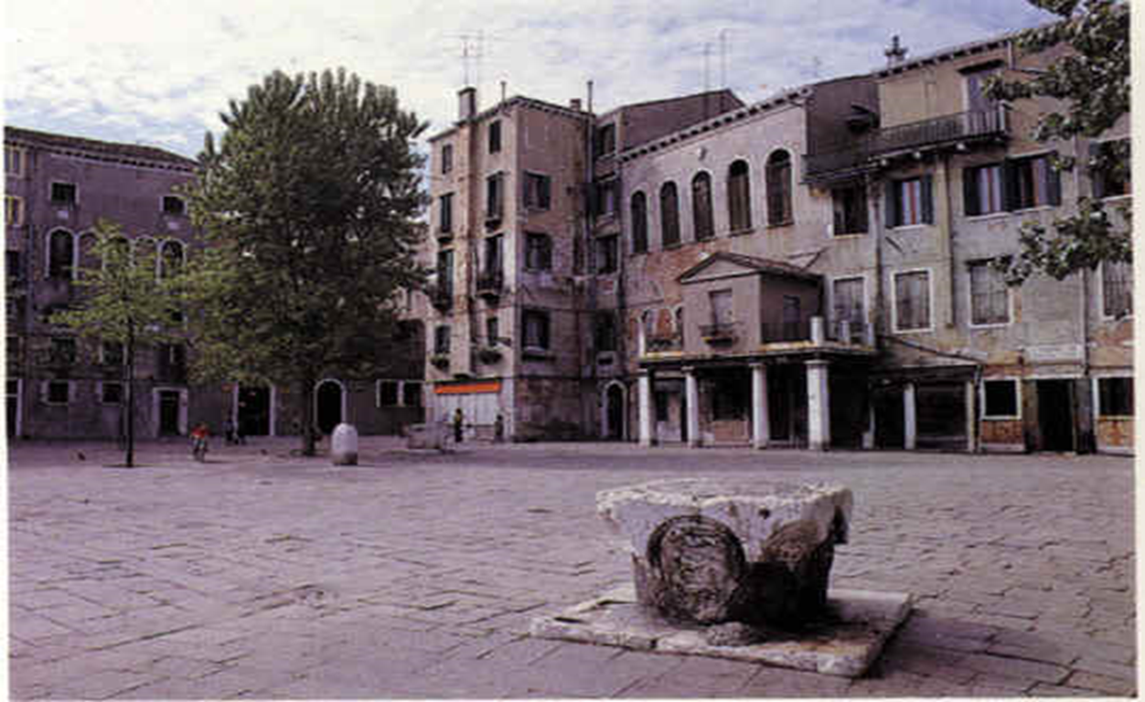
Η Βενετία και οι Εβραίοι 1
Εικόνα 11.
Εβραϊκή κοινότητα περ. 2.000 σε πληθυσμό 120.000. Ghetto Nuovo (1516), το πρώτο εβραϊκό γκέτο στην Ευρώπη.

Slide 24
Η Βενετία και οι Εβραίοι 2
1494, η παρουσία των Εβραίων στη Βενετία συνδέεται με την εξάπλωση της σύφιλης. Sigismondo de’Contiola Foligno: σύφιλη & ιουδαϊσμός ταυτίζονται εξαιτίας της τάσης των Εβραίων να πρσβάλλονται από λέπρα (σύφιλη=λέπρα των γεννητικών οργάνων).
1509, καταστροφή στη μάχη του Agnadello, ένταση εκστρατείας κατά της μιασματικής παρουσίας των Εβραίων. Μοναχός Lovato της Padua.

Slide 25
Η Βενετία και οι Εβραίοι 3
13 Μαρτίου 1512, με την προτροπή του Giovanni Sanuto, η Σύγκλητος ψηφίζει το Διάταγμα περί «της ηθικής κάθαρσης της πόλης». Η πτώση της βενετικής ισχύος αποτέλεσμα της ηθικής παρακμής. Σύφιλη και τοκογλυφία οι κύριες αμαρτίες των Βενετών. Η εβραϊκή κοινότητα ως μίασμα.
1516, Ghetto Nuovo, επικοινωνεί με πόλη με μια πύλη και δύο πλοιάρια εποπτευόμενα από τους Δέκα. Αρχικοί κάτοικοι, περίπου 700 Ασκενάζι. Ενοίκια στις κατοικίες του γκέτο έως και τρεις φορές ψηλότερα.

Slide 26
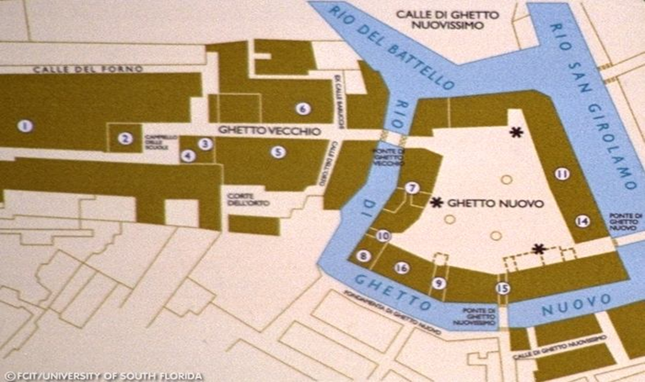
Η Βενετία και οι Εβραίοι 4
1541, Ghetto Vecchio: παρατεταμένη οικονομική κρίση Βενετίας, οδηγεί στην εντατικοποίηση της πολιτικής απομόνωσης των Εβραίων (Ασκενάζι, Σεφαραδίτες, Λεβαντίνοι). 1633, Ghetto Nuovissimo
Εικόνα 12.

Slide 27
Χριστιανοί, Εβραίοι και Conversos στην Ισπανία, 14ος -15ος αιώνας
Εικόνα 13.

Slide 28
Γενεαλογικές στρατηγικές σε χριστιανούς, Εβραίους και conversos στην Ισπανία 1
David Niremberg:
Η μαζική και υπό το κράτος της βίας προσχώρηση των Εβραίων της Ισπανίας στο χριστιανισμό, όπως και οι διωγμοί της περιόδου 1391-1415 αποσταθεροποίησαν παραδοσιακές θεωρήσεις της θρησκευτικής ταυτότητας.

Slide 29
Γενεαλογικές στρατηγικές σε χριστιανούς, Εβραίους και conversos στην Ισπανία 2
Εβραίοι, χριστιανοί και conversos δημιούργησαν νέες μορφές κοινοτικής ταυτότητας, μέσα από την αναθεώρηση των παραδόσεών τους, όπως και των αντιπάλων τους και την ιδιαίτερη έμφαση στη γενεαλογία ως πρωταρχική μορφή κοινοτικής μνήμης.
Σε κάθε κοινότητα, η γενεαλογική μορφή της συλλογικής μνήμης δημιούργησε νέες μορφές ιστορικής συνείδησης.

Slide 30
Γενεαλογικές στρατηγικές σε χριστιανούς, Εβραίους και conversos στην Ισπανία 2
1391: Σφαγές, εξοντώνουν χιλιάδες Εβραίους, αναγκάζουν χιλιάδες άλλους να προσχωρήσουν στο χριστιανισμό. Οι Εβραίοι εξαφανίζονται από τις μεγάλες πόλεις της Καστίλης και της Αρραγώνας. Εμφάνιση νέων χριστιανών ή conversos.
1393, βασιλιάς Αρραγώνας προς πόλεις: Ανάγκη διαχωρισμού των χριστιανών από τους Εβραίους. Οι Εβραίοι υποχρεώνονταν να φέρουν διακριτικά σήματα, να φορούν χαρακτηριστικά καπέλα. Κρίση ταυτοποίησης Εβραίων και χριστιανών.

Slide 31
Γενεαλογικές στρατηγικές σε χριστιανούς, Εβραίους και conversos στην Ισπανία 2
Βικέντιος Ferrer: Ανάγκη χωροταξικής απομόνωσης των Εβραίων. Η εγγύτητα με τους Εβραίους ακύρωνε τη χριστιανική ταυτότητα, εγκυμονούσε τον κίνδυνο της θεϊκής οργής επί των χριστιανών.
Μαζικός προσηλυτισμός Εβραίων, δημιουργεί προβλήματα σχετικά με την καθαρότητα των νέων χριστιανών (αμφίβολες βαπτίσεις, συγκατοίκηση conversos με Εβραίους, γάμοι).

Slide 32
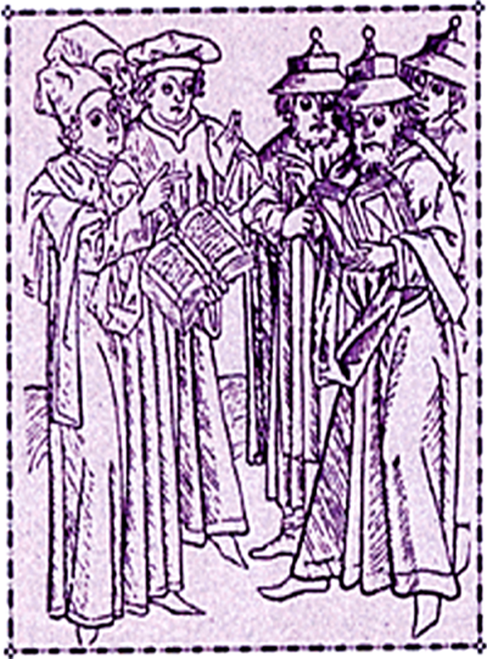
Δημόσιες αντιπαραθέσεις Εβραίων & Χριστιανών 1
Εικόνα 14.
Θεατρικές παραστάσεις επίδειξης της θρησκευτικής ανωτερότητας των Χριστιανών, συνοδεύονταν από φυσικές επιθέσεις εναντίον των Εβραίων.
Σε περίπτωση ήττας των Εβραίων ρητόρων, ορατός ο κίνδυνος του μαζικού προσηλυτισμού.
Αντιπαράθεση στην ισπανική Τortosa, 1413-14

Slide 33
Δημόσιες αντιπαραθέσεις Εβραίων & Χριστιανών 2
Μαζικές απελάσεις και μεταναστεύσεις αποσταθεροποιούν την ταυτότητα των Εβραίων που αρνούνται να βαπτισθούν.
Abraham Rimoch.
Οι γονείς του εγκατέλειψαν τη Βαρκελώνη στις σφαγές του 1391. Το 1410, ο Abraham εγκαταλείπει οικογένεια και φίλους στο Barbastro, για να αποφύγει τον βίαιο εκχριστιανισμό.
Luis de la Isla, Ιερά Εξέταση Τολέδο, 1514.

Slide 34
Δημόσιες αντιπαραθέσεις Εβραίων & Χριστιανών 3
1492. Εγκαταλείπει την πόλη της Illescas για τη Β.Αφρική. Ταξιδεύει στη Βενετία και τη Γένοβα, βαπτίζεται χριστιανός.
Επιστρέφει στην Ισπανία το 1496 και κατόπιν ξανά στην Ιταλία, όπου συχνάζει στη συναγωγή της Φερράρα.
Από εκεί μετακινείται στη Θεσσαλονίκη, την Αδριανούπολη και την Κωνσταντινούπολη, όπου και ζει ως Εβραίος.
Μετά, μεταβαίνει στην Αλεξάνδρεια, όπου ζει ως χριστιανός ανάμεσα σε Καταλανούς εμπόρους. Συγκρούεται με την τοπική εβραϊκή κοινότητα, κατηγορείται πως ατίμασε το ιστορικό του γένος.
Χάνοντας την όρασή του, επιστρέφει τελικά στο Τολέδο, όπου παρουσιάζεται αυθόρμητα στην Ιερά Εξέταση.

Slide 35
Έμφαση στην καταγωγή σαν μέσο αποκατάστασης της θρησκευτικής ταυτότητας 1
Ραβινικά responsa, 14^{ος} – 15^{ος} αι., υποστηρίζουν τη διατηρούμενη γενεαλογική ακεραιότητα (εβραϊκότητα) όσων Εβραίων είχαν εκχριστιανισθεί με τη βία, εξακολουθούσαν όμως να τηρούν τις Εντολές και εγκατέλειπαν τους τόπους τους με την πρώτη ευκαιρία. Παρόμοια, απόγονοι conversos εξακολουθούσαν να θεωρούνται Εβραίοι, εκτός και αν αποφάσιζαν έμπρακτα να απαρνηθούν την καταγωγή τους.

Slide 36
Έμφαση στην καταγωγή σαν μέσο αποκατάστασης της θρησκευτικής ταυτότητας 2
Αντιδράσεις παλαιών χριστιανών στην αναρρίχηση conversos.
1414, Fernando de la Cavalleria, Eβραίος από τη Σαραγόσα, βασιλικός θησαυροφύλακας Αρραγώνας. Pablo de Santa Maria, εκχριστιανισμένος το 1390, επίσκοπος του Burgos, καγκελάριος της Καστίλης & Λεόν, δάσκαλος του βασιλικού διαδόχου.

Slide 37
Έμφαση στην καταγωγή σαν μέσο αποκατάστασης της θρησκευτικής ταυτότητας 3
1433 H βασίλισσα Μαρία απαγορεύει κάθε νομική διάκριση ανάμεσα στους φυσικούς χριστιανούς και στους νεόφυτους.
1434 Ο Juan Β΄ της Καστίλης αποτρέπει συνομωσία για τη σφαγή των conversos. Σύνοδος Βασιλείας: Η αναγέννηση της ψυχής σημαντικότερη από τη σαρκική γέννηση (καταγωγή). Oι conversos καλούνται να παντρεύονται παλιούς χριστιανούς.

Slide 38
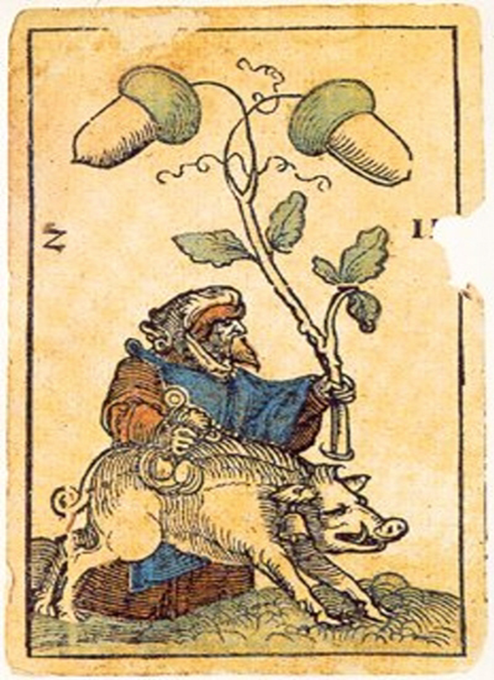
Έμφαση στην καταγωγή σαν μέσο αποκατάστασης της θρησκευτικής ταυτότητας 4
Εικόνα 15.
1433, Η βασίλισσα Μαρία απαγορεύει κάθε νομική διάκριση ανάμεσα στους φυσικούς Χριστιανούς και στους νεόφυτους.
1436, Πρόκριτοι της Βαρκελώνης επιχειρούν να αποκλείσουν τους νέους Χριστιανούς από τα δημόσια αξιώματα.

Slide 39
Έμφαση στην καταγωγή σαν μέσο αποκατάστασης της θρησκευτικής ταυτότητας 5
1434, Σύνοδος Βασιλείας: Η αναγέννηση της ψυχής σημαντικότερη από τη σαρκική γέννηση (καταγωγή). Ωστόσο, οι νέοι Χριστιανοί καλούνται να παντρεύονται παλιούς Χριστιανούς.
c.1438, Alfonso Martinez de Toledo: Φυσικοποίηση πολιτισμικών χαρακτηριστικών. Οι «ρίζες» ανθρώπου φαίνονται, όποια και αν είναι η θέση του, γιατί αυτή είναι η φύση του.

Slide 40
Έμφαση στην καταγωγή σαν μέσο αποκατάστασης της θρησκευτικής ταυτότητας 6
1449, εξέγερση Τολέδο εναντίον καστιλιάνικης μοναρχίας: Οι Conversos παρακινούνταν από λαγνεία για τις καλόγριες, τη θέληση να μολύνουν το χριστιανικό αίμα. Κληρονομικότητα εβραϊκότητας: δόλος, πανουργία, επιδίωξη πλουτισμού.
Limpieza del sangre
Alonso Salazar de Espina, 1494: Διαφθορά εβραϊκής ρίζας. Εβραίοι, προϊόντα αφύσικης ένωσης του Αδάμ με κτήνη ή του Αδάμ και της δαιμόνισσας Λίλλιθ.

Slide 41
Έμφαση στην καταγωγή σαν μέσο αποκατάστασης της θρησκευτικής ταυτότητας 7
Ανωνύμου, Tratado del Alborayque, 1455-65: Τερατώδης, υβριδική φύση των Εβραίων. Alborayque, το κορανικό υβρίδιο που μετέφερε τον Μωάμεθ στους ουρανούς (μισό άλογο, μισό λιοντάρι, φίδι, σώμα βοδιού, στόμα λύκου, μάτια ανθρώπου)
Ιστορικοφανείς προσεγγίσεις: Η απουσία γυναικών στα πλοία που μετέφεραν τους Εβραίους στη διασπορά (Τίτος) σήμαινε ότι οι Εβραίοι ήταν προϊόντα επιμειξίας με μουσουλμάνες και ειδωλολάτρισσες.

Slide 42
Έμφαση στην καταγωγή σαν μέσο αποκατάστασης της θρησκευτικής ταυτότητας 8
Η καθαρότητα της καταγωγής στους σεφαραδίτες: Shem Tov ben Joseph, 1480: ο χρυσός γεννά χρυσό, το ασήμι, ασήμι και ο χαλκός, χαλκό.
Σεφαραδίτες: απόγονοι βασιλικών αριστοκρατικών οικογενειών αρχαίας Ιουδαίας.
David Qimhi: οι Σεφαραδίτες ιουδαίοι ευγενείς, οι Ασκενάζι πληβείοι της Παλαιστίνης.

Slide 43
Έμφαση στην καταγωγή σαν μέσο αποκατάστασης της θρησκευτικής ταυτότητας 9
Επιστολή Εβραίων Τολέδο κατά της θανάτωσης του Ιησού (15ος αι.): Εβραίοι, εγκατεστημένοι στην Ισπανία πολύ πριν τη διασπορά, αμέτοχοι στη σταύρωση του Ιησού.
Yitzhaq Abarbamel, Shelomo ibn Verga, Shevet Yehudah (ιστορία εβραϊκών διωγμών): Εβραίοι της Ισπανίας, εγκατεστημένοι στην ιβηρική από την εποχή του Ναβουχοδονόσωρα, με καταγωγή ανώτερη των Γότθων.

Slide 44
Αντίδραση Conversos στη γενεαλογικού τύπου επιχειρηματολογία των παλαιών Χριστιανών 1
Mosén Diego de Valera: Oι αριστοκράτες Conversos είχαν την επιπρόσθετη τιμή να πρέρχονται από τον περιούσιο λαό του Θεού.
Pablo de Santa Maria, Eπίσκοπος Burgos: από πατέρα, γένος του Δαυίδ, από μητέρα, γότθοι βασιλιάδες Ισπανίας.
Ριψοκίνδυνη έμφαση στην ιουδαϊκότητα του Ιησού και των γονέων του («ιουδαΐζοντες»).

Slide 45
Αντίδραση Conversos στη γενεαλογικού τύπου επιχειρηματολογία των παλαιών Χριστιανών 2
Cristiano de natura, Cristiano de mala ventura.
Conversos, απόγονοι Θεοτόκου.
Παλαιοί Χριστιανοί, απόγονοι ειδωλολατρών. Και οι δύο εξαγνίζονται από τη βάπτιση.
Γενεαλογικές στρατηγικές στην εβραϊκή ιστοριογραφία (15^{ος} αι.): Ουμανιστική κριτική πηγών, ανάλυση λογίων κειμένων.
Επισημαίνεται η παραφθορά της εβραϊκής Θρησκείας τόσο στη χριστιανική όσο και στη μουσουλμανική.

Slide 46
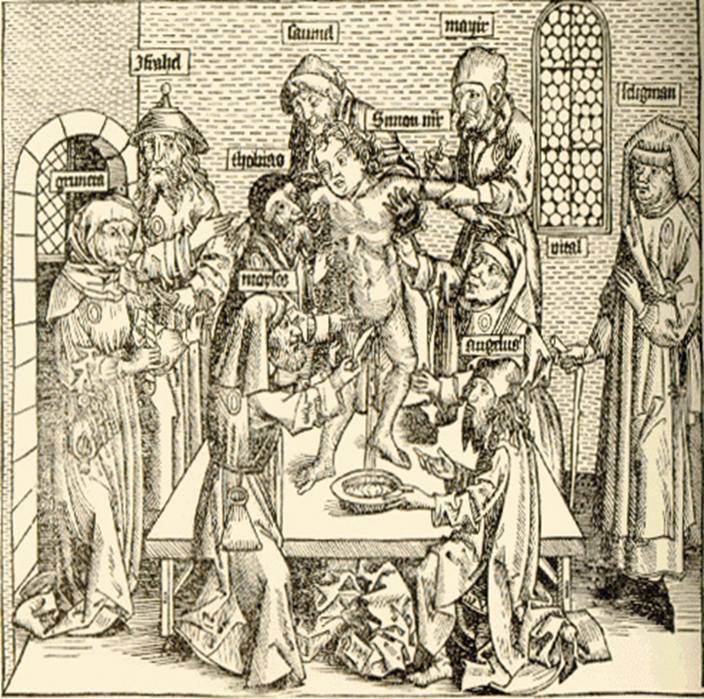
Ο λίβελος του αίματος : Ο Σίμονας του Τριδέντου, 1475 1
Εικόνα 16.
Πάσχα 1475, εξαφάνιση μικρού Σίμονα. Το πτώμα του ανακαλύπτεται σε χαντάκι κοντά σε εβραϊκό σπίτι.
Ο πατέρας του καταγγέλλει την εβραϊκή κοινότητα για την αρπαγή και τον τελετουργικό φόνο του γιού του.

Slide 47
Ο λίβελος του αίματος : Ο Σίμονας του Τριδέντου, 1475 2
Ο επίσκοπος του Τριδέντου Hinderbach διατάσσει τη σύλληψη και ανάκριση των Εβραίων προεστών. Έπειτα από βασανιστήρια, ο προεστός Σαμουήλ ομολογεί την ενοχή των Εβραίων.
21 Ιουνίου: Ο Σαμουήλ στην πυρά, ακολουθούν δεκάδες Εβραίοι, ακόμη και Γερμανοεβραίοι επισκέπτες στην πόλη.

Slide 48
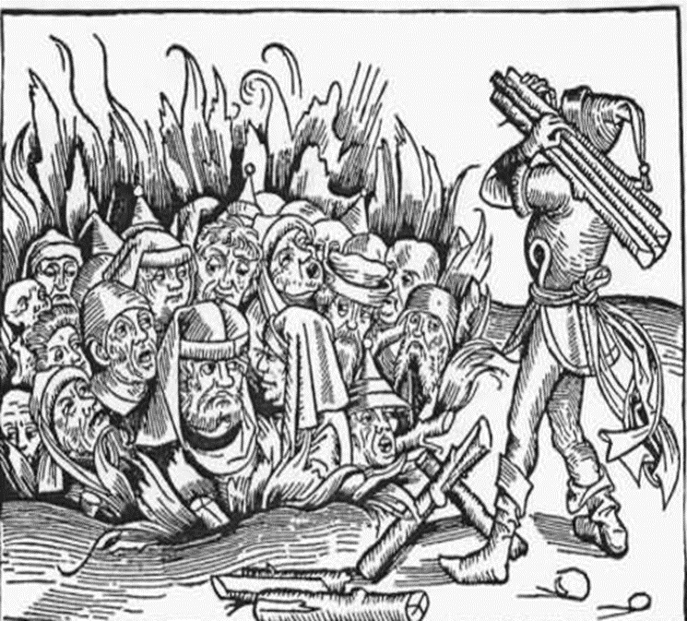
Εικόνα 17.
Στη διάρκεια της δίκης, οι Εβραίοι υποδεικνύουν τον Ελβετό Zanesus, ως πιθανό ένοχο της παιδοκτονίας.

Slide 49
Από το 1476…
1476: Οι καταγγελίες των βασανιστηρίων και δικονομικές ατασθαλίες οδηγούν τον Πάπα Σίξτο Δ΄ στην αναψηλάφηση της δίκης, υπό άλλον επίσκοπο. Επιβεβαιώνεται ο εξαναγκασμός των θυμάτων σε ομολογία, επανέρχονται οι καταγγελίες εναντίον του Zanesus, τη φορά αυτή από χριστιανό μάρτυρα.
1477-78: Απόδοση ευθυνών στον επίσκοπο Hinderbach, αυστηρές συστάσεις Πάπα, όχι ακύρωση δίκης. Διαδόσεις για θαυματουργό δράση μικρού μάρτυρα, το Τριδέντο μεταβάλλεται σε εθνικό και αργότερα ευρωπαϊκό κέντρο προσκυνήματος. Αγιοποίηση μικρού Σίμονα από Αγία Έδρα.

Slide 50
Eπαναστατικοποίηση αντισημιτικής προπαγάνδας 1
Βόρεια Ιταλία, εμπορικό σταυροδρόμι χερσονήσου με νότιες γερμανικές πόλεις. Εκατοντάδες Γερμανοί φοιτούν στα πανεπιστήμια της Mantua και Βενετίας. Πλήθος εκδότες και βιβλιοπώλες από τη Γερμανία συρρέουν στη Βενετία. Εκτεταμένο δίκτυο διακίνησης ανθρώπων, αγαθών και πληροφοριών.
Ραγδαία εξάπλωση των νέων του Τριδέντου.

Slide 51
Eπαναστατικοποίηση αντισημιτικής προπαγάνδας 2
Πρώτη απόδοση στα γερμανικά, Matthaus Kunig, Η Θυσία του Σίμονα. Επανάληψη του εγκλήματος της σταύρωσης, λεπτομερής περιγραφή «αποστράγγισης αίματος» Σίμονα, εξύμνηση στάσης αρχών.
Την ιστορία του Kunig και «περιγραφές αυτοπτών» μεταφέρουν στα γερμανικά εδάφη φοιτητές, εμπορευόμενοι και κληρικοί.

Slide 52
Eπαναστατικοποίηση αντισημιτικής προπαγάνδας 3
Πολιτική προπαγάνδα. Matthias von Kemnat, Χρονικό ηγεμονίας Φρειδερίκου Ι του Παλατινάτου: Η εβραϊκή απειλή πρέπει να παραδειγματίσει του Ευρωπαίους ηγεμόνες και ιδιαίτερα τον αυτοκράτορα Φρειδερίκο ΙΙΙ, «προστάτη των Εβραίων».
Διάδοση ιστορίας Τριδέντου: Έντυπα κείμενα, απεικονίσεις, προφορικά κανάλια μετάδοσης. Οι αστικές κοινότητες της Γερμανίας βλέπουν στην ιστορία του Σίμονα την επιβεβαίωση της δαιμονικής φύσης και της διαρκούς απειλής των «ξένων» Εβραίων και απαιτούν την εξόντωση ή τον εκτοπισμό τους.

Slide 53
Eπαναστατικοποίηση αντισημιτικής προπαγάνδας 4
Hartmann Schedel, Xρονικό της Νυρεμβέργης (1493): εκδίδεται από τον Anton Koberger, μεγαλύτερο τυπογράφο της Νυρεμβέργης, κοσμείται με 2.165 ξυλογραφίες από το εργαστήριο των Michael Wohlgenut και Wilhelm Pleydenwurff, όπου μαθητεύει ο νεαρός Durer.

Slide 54
Σκοποί ενότητας Iστορία του κόσμου, από τη δημιουργία ως το 1493
Ιερή ιστορία: βιβλικό έπος, ιστορία Εκκλησίας.
Κοσμική ιστορία: άνοδος/πτώση βασιλέων, έμφαση στην Αγία Ρωμαϊκή Αυτοκρατορία.
Ιστορία φυσικών διαταραχών: θεομηνίες, υπερφυσικά φαινόμενα.
Ιστορία ανθρώπινων τερατουργημάτων: διαρκή εγκλήματα Εβραίων, μάγων και αιρεσιαρχών κατά της χριστιανοσύνης. Αναφέρονται τόσο οι προηγούμενοι διωγμοί όσο και τα «εγκλήματα» των Εβραίων.

Slide 55
Σκοποί ενότητας Iστορία του κόσμου, από τη δημιουργία ως το 1493
Ιστορία Σίμονα Τριδέντου, ιδιαίτερη θέση, με εικονογράφηση.
1.500 αντίτυπα στα λατινικά, 1.000 στα γερμανικά, αποκλειστικά για χρήση ελίτ.
1496, Αυγούστα, Johan Schönsberger, φθηνή, πειρατική έκδοση του έργου. Κατακτά τις αγορές της Πράγας, Βιέννης, Βουδαπέστης, Μονάχου, Παρισιού.

Slide 56
Η τελετουργική παιδοκτονία του Τριδέντου καθίσταται μέρος της δυτικής κουλτούρας
Εικόνα 18.

Slide 57
Εξοντώνοντας τους δαιμονικούς Εβραίους, Μεσαίωνας
Εικόνα 19.

Slide 58
Τελετουργική ακύρωση της χριστιανικής θρησκείας. Οι Εβραίοι βεβηλώνουν την όστια
Εικόνα 20.

Slide 59
Μετάβαση από τον θεολογικά θεμελιωμένο σε ένα ρατσιστικό αντισημιτισμό: Οι Εβραίοι - γουρούνια
Εικόνα 21.

Slide 60
Λούθηρος: Οι Εβραίοι εχθροί του γερμανικού έθνους
Εικόνα 22.

Slide 61
Προβλήματα στη συγκρότηση μιας περιθωριακής ταυτότητας: Oι Conversos 1
7 Σεπτεμβρίου 1566, Μικτό κοσμικό & εκκλησιαστικό δικαστήριο Nunziatura Apostolica Φλωρεντίας.
Μoses del Bondi εναντίον Ισαϊα Κόεν (Θεσσαλονίκη).
«Ο Κόεν Μαρράνο, ισπανικά βιβλία στη συναγωγή».
«Ο Moses ταγμένος εχθρός του ισπανοεβραϊκού έθνους, Χριστιανών που ζούσαν σαν Εβραίοι».

Slide 62
Προβλήματα στη συγκρότηση μιας περιθωριακής ταυτότητας: Oι Conversos 2
Εντάσεις ανάμεσα σε Ιταλούς Εβραίους και Σεφαραδίτες. Επιλεκτική προσφυγή στην εβραϊκότητα και στο «ισπανικό έθνος» από τους δεύτερους.
Ιανουάριος 1580, Δικαστήριο Ιεράς Εξέτασης, Βενετία.
Βενετός ραββίνος Chaim Saruc εναντίον Gasparre Ribeira.
«Θεωρώ τον εν λόγω Gasparre Ribeira Μαρράνο. Και Μαρράνους θεωρούμε εκείνους οι οποίοι είναι όπως εκείνα τα πλοία που ταξιδεύουν με δύο πηδάλια».

Slide 63
Άνθιση Εβραϊκής ιστοριογραφίας τον 16ο αιώνα 1
Solomon Ibn Verga, Shevet Yehudah (το σκήπτρο της Ιουδαίας): εξιστόρηση των διωγμών και ιδιαίτερα της Ιεράς Εξέτασης. Σειρά διαλόγων στο πλαίσιο μιας ιστορίας διωγμών.
Αbraham Zacuto, Sefer Yuhassin (βιβλίο γενεαλογιών): ιστορία των ραββίνων λογίων, διανθισμένη με γεγονότα της εβραϊκής ιστορίας και με παράρτημα χρονολόγιο της παγκόσμιας ιστορίας.

Slide 64
Άνθιση Εβραϊκής ιστοριογραφίας τον 16ο αιώνα 2
Elijah Capsali, Seder Eliyahu Zuta (η ταπεινή τάξη του Elijah): ιστορία των Οθωμανών και ιστορία των εβραϊκών κοινοτήτων της Οθωμανικής Αυτοκρατορίας και της Ισπανίας, τον καιρό των διωγμών.
Joseph Ha-Kohen, Emeq ha-Bakha (η κοιλάδα των δακρύων): ιστορία των δεινών των Εβραίων από τη δεύτερη καταστροφή του Ναού.

Slide 65
David Gons, Zemah David (το γένος του Δαυίδ):
Χρονολόγιο εβραϊκής ιστορίας, χρονολόγιο παγκόσμιας ιστορίας.
Πρώτη φορά εκδήλωση στροφής προς ιστοριογραφικές διερευνήσεις.
Η μεγάλη πλειοψηφία των συγγραφέων, πρόσφυγες από την ιβηρική.

Slide 66
David Gons, Zemah David (το γένος του Δαυίδ):
Ιστοριογραφική αντίδραση Εβραίων στη μεγάλη καταστροφή της νέας διασποράς του 1492.
Η έξοδος των Εβραίων τελευταία και σημαντικότερη φάση των διωγμών.
Isaac Abravanel: Ολοκληρώνεται η μετακίνηση των Εβραίων της Δύσης στην Ανατολή.

Slide 67
Τέλος Ενότητας

Slide 68
Χρηματοδότηση
Το παρόν εκπαιδευτικό υλικό έχει αναπτυχθεί στo πλαίσιo του εκπαιδευτικού έργου του διδάσκοντα.
Το έργο «Ανοικτά Ακαδημαϊκά Μαθήματα στο Πανεπιστήμιο Αθηνών» έχει χρηματοδοτήσει μόνο την αναδιαμόρφωση του εκπαιδευτικού υλικού.
Το έργο υλοποιείται στο πλαίσιο του Επιχειρησιακού Προγράμματος «Εκπαίδευση και Δια Βίου Μάθηση» και συγχρηματοδοτείται από την Ευρωπαϊκή Ένωση (Ευρωπαϊκό Κοινωνικό Ταμείο) και από εθνικούς πόρους.

Slide 69
Σημειώματα

Slide 70
Σημείωμα Ιστορικού Εκδόσεων Έργου
Το παρόν έργο αποτελεί την έκδοση 1.0.
Έχουν προηγηθεί οι κάτωθι εκδόσεις:
Έκδοση διαθέσιμη εδώ. http://eclass.uoa.gr/courses/ARCH100

Slide 71
Σημείωμα Αναφοράς
Copyright Εθνικόν και Καποδιστριακόν Πανεπιστήμιον Αθηνών 2014. Κώστας Γαγανάκης. «Μάθημα: II19 Νεότερη Ευρωπαϊκή Ιστορία Β΄. Ενότητα: Εβραίοι και Χριστιανοί, 16ος-17ος αι.». Έκδοση: 1.0. Αθήνα 2014. Διαθέσιμο από τη δικτυακή διεύθυνση: http://opencourses.uoa.gr/courses/ARCH7

Slide 72
Σημείωμα Αδειοδότησης
Το παρόν υλικό διατίθεται με τους όρους της άδειας χρήσης Creative Commons Αναφορά, Μη Εμπορική Χρήση Παρόμοια Διανομή 4.0 [1] ή μεταγενέστερη, Διεθνής Έκδοση. Εξαιρούνται τα αυτοτελή έργα τρίτων π.χ. φωτογραφίες, διαγράμματα κ.λ.π., τα οποία εμπεριέχονται σε αυτό και τα οποία αναφέρονται μαζί με τους όρους χρήσης τους στο «Σημείωμα Χρήσης Έργων Τρίτων».
[1] http://creativecommons.org/licenses/by-nc-sa/4.0/
Ως Μη Εμπορική ορίζεται η χρήση:
που δεν περιλαμβάνει άμεσο ή έμμεσο οικονομικό όφελος από την χρήση του έργου, για το διανομέα του έργου και αδειοδόχο
που δεν περιλαμβάνει οικονομική συναλλαγή ως προϋπόθεση για τη χρήση ή πρόσβαση στο έργο
που δεν προσπορίζει στο διανομέα του έργου και αδειοδόχο έμμεσο οικονομικό όφελος (π.χ. διαφημίσεις) από την προβολή του έργου σε διαδικτυακό τόπο
Ο δικαιούχος μπορεί να παρέχει στον αδειοδόχο ξεχωριστή άδεια να χρησιμοποιεί το έργο για εμπορική χρήση, εφόσον αυτό του ζητηθεί.

Slide 73
Διατήρηση Σημειωμάτων
Οποιαδήποτε αναπαραγωγή ή διασκευή του υλικού θα πρέπει να συμπεριλαμβάνει:
το Σημείωμα Αναφοράς
το Σημείωμα Αδειοδότησης
τη δήλωση Διατήρησης Σημειωμάτων
το Σημείωμα Χρήσης Έργων Τρίτων (εφόσον υπάρχει)
μαζί με τους συνοδευόμενους υπερσυνδέσμους.

Slide 74
Σημείωμα Χρήσης Έργων Τρίτων (1/5)
Το Έργο αυτό κάνει χρήση των ακόλουθων έργων:
Εικόνες/Σχήματα/Διαγράμματα/Φωτογραφίες
Εικόνα 1: Copyrighted.
Εικόνα 2: El Greco (Domenikos Theotokopoulos): St. Bernardino of Siena. Public domain. http://www.wikiart.org/en/el-greco/st-bernardino-of-siena-1604
Εικόνα 3: Copyrighted.
Εικόνα 4: Historical illustration from the 19th century, a farmer and a Jewish moneylender in the 16th century. Copyright: www.fi.online.de. http://www.f1online.pro/en/image-details/5610859.html
Εικόνα 5: Illustration for the “prodigious Histories of the Jews” of the Boaistuau. http://amanaimages.com/editorial/index.aspx?SearchMode=7&FromDir=keyword&Page=Search&KeyWord=ROV0001080998F&ImageID

Slide 75
Σημείωμα Χρήσης Έργων Τρίτων (2/5)
Εικόνα 6: 16th-century drawing of two Jews from Worms, each wearing the required yellow badge, and the man holding a moneybag and a garlic bulb. Public domain. http://en.wikipedia.org/wiki/History_of_the_Jews_in_Germany
Εικόνα 7: Copyrighted.
Εικόνα 8: View of the Jewish School (engraving), German School. Private Collection, The Bridgeman Art Library. http://www.art.com/products/p22111719068-sa-i7614629/german-school-view-of-the-jewish-school.htm
Εικόνα 9: Copyrighted.
Εικόνα 10: Copyrighted: Brett Levay-Young. http://www.flickr.com/photos/11386014@N06/3595269904/><πηγή><κ.τ.λ>
Εικόνα 11: Copyrighted.
Εικόνα 12: Copyrighted.

Slide 76
Σημείωμα Χρήσης Έργων Τρίτων (3/5)
Εικόνα 13: Copyrighted.
Εικόνα 14: Copyrighted.
Εικόνα 15: Copyrighted.
Εικόνα 16: A depiction of the alleged murder of Simon of Trent by Jews. Source: From a facsimile of Hartmann Schedel's Nuremburg Chronicle or Buch der Chroniken, printed by Anton Koberger in 1493. Both located at Kenyon College. http://www2.kenyon.edu/projects/margin/jew.htm
Εικόνα 17: Massacre of Jews woodcut, 1493. Public domain. http://commons.wikimedia.org/wiki/File:Massacre_of_Jews_woodcut,_1493.jpg
Εικόνα 18: Martyrdom of Simon of Trent above a Judensau. Public domain. http://en.wikipedia.org/wiki/Simon_of_Trent

Slide 77
Σημείωμα Χρήσης Έργων Τρίτων (4/5)
Εικόνα 19: Jews (identifiable by the distinctive hats that they were required to wear) being killed by Christian knights. French Bible illustration from 1255. Public domain. http://www.digitaljournal.com/article/300087
Εικόνα 20: A 15th-century German woodcut showing an alleged host desecration. In the first panel the hosts are stolen; in the second the hosts bleed when pierced by a Jew; in the third the Jews are arrested; and in the fourth they are burned alive. Public domain. http://en.wikipedia.org/wiki/Antisemitism
Εικόνα 21: Historical illustration from the 19th century, caricature, 1475, Christian anti-Judaism or antisemitism in the 15th century in Germany. Copyright fi.online.de http://www.f1online.pro/en/image-details/5610872.html
Εικόνα 22: Bookcover of On the Jews and Their Lies. Public domain. http://en.wikipedia.org/wiki/Timeline_of_antisemitism

Slide 78
Σημείωμα Χρήσης Έργων Τρίτων (5/5)
Το Έργο αυτό κάνει χρήση των ακόλουθων έργων:
Πίνακες

